Slide 1

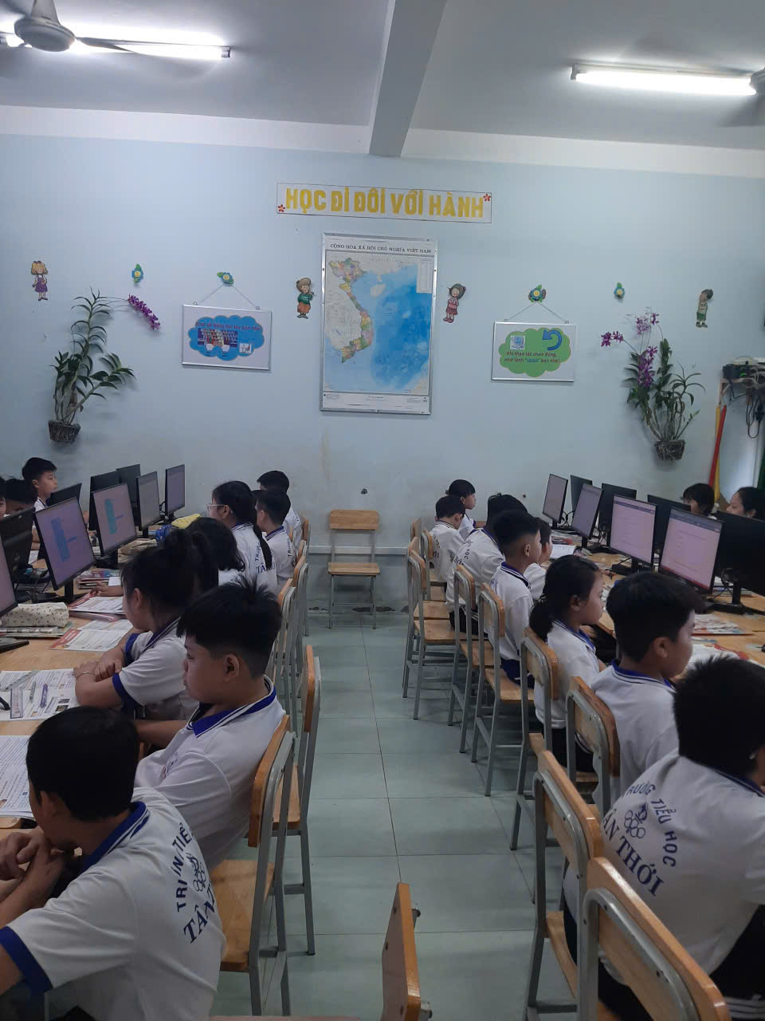
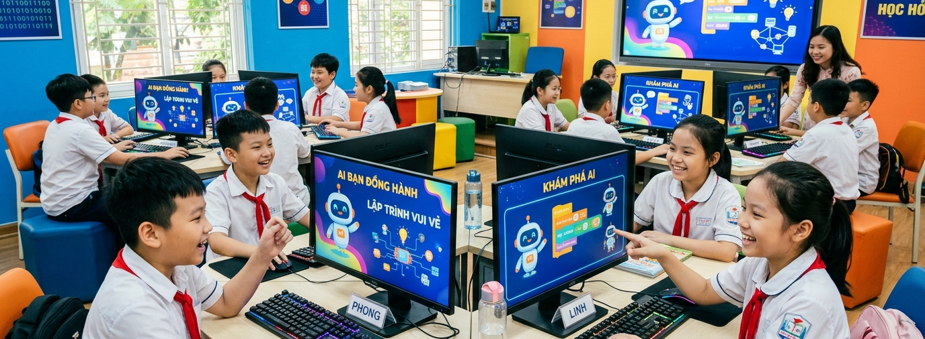
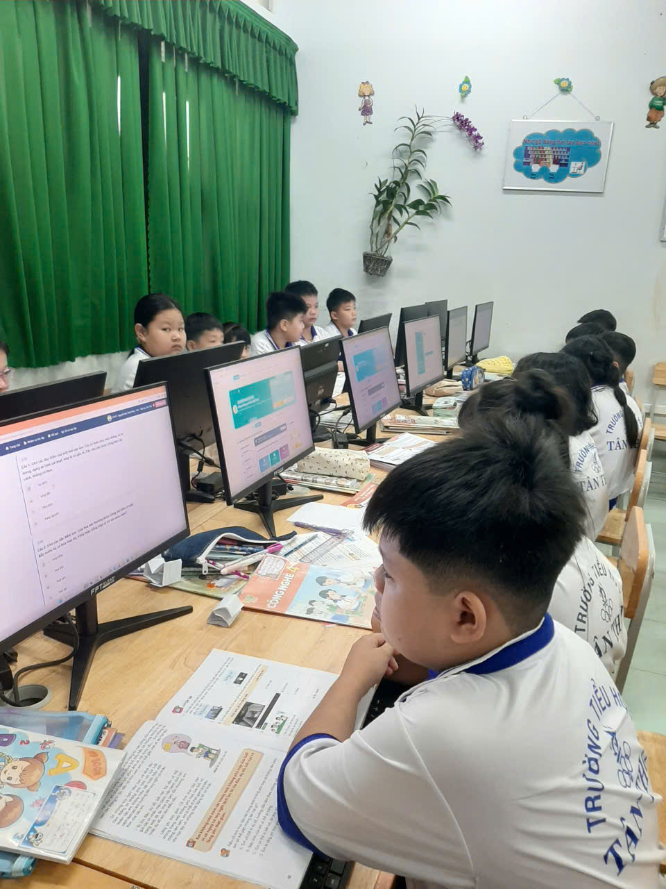
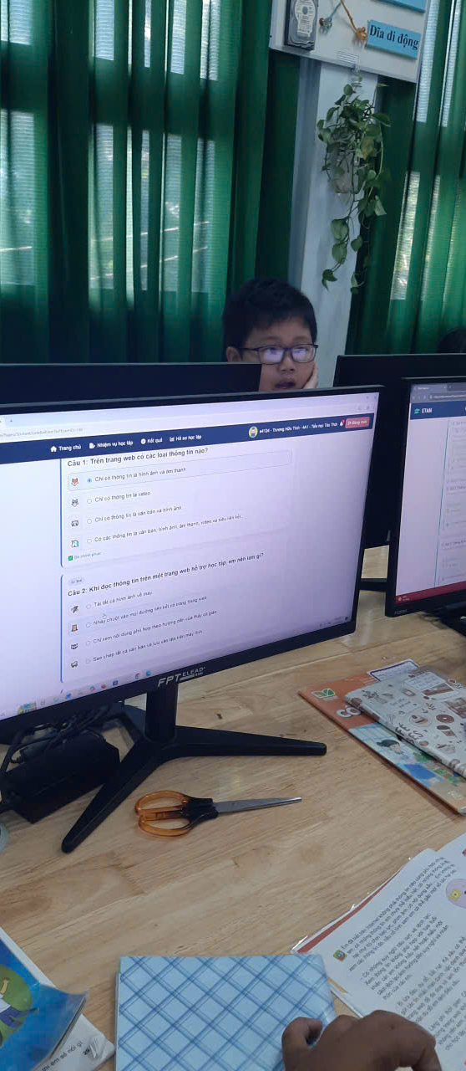

ETAN EduAI – Giải pháp Ứng dụng AI Toàn diện
trong Dạy học, Đánh giá và Quản lý Học tập Tiểu học
Giáo viên thực hiện: Thầy Mai Thanh Huy (GV Tin học) | Đơn vị công tác: Trường Tiểu học Tân Thới, xã Tân Thới, tỉnh Đồng Tháp
🌐 Website nền tảng: https://etan.com.vn (Vận hành thực tế 24/7) | 📞 SĐT/Zalo: 034 222 9813 | ✉ Email: maithanhhuy1402@gmail.com | 🏷 Đối tượng: Học sinh & GV Tiểu học (K3, 4, 5)
1.145
HỌC SINH
Đã phục vụ & học thường xuyên
210.000+
LƯỢT HỌC TẬP
Làm bài, ôn luyện & đánh giá
+1.25 ĐIỂM
ĐIỂM KIỂM TRA TĂNG
ĐTB từ 6.2 ➔ 7.45/10
Tiết kiệm 85%
CHẤM THỰC HÀNH
Từ 7 phút ➔ 45 giây/bài
Giảm 95%
SỔ SÁCH vnEdu
Từ 15 giờ ➔ 15 phút định kỳ
📍 1. BỐI CẢNH & THÁCH THỨC SƯ PHẠM THỰC TIỄN
⚡ 4. AI TRONG ĐÁNH GIÁ: ĐA PHƯƠNG THỨC & CHUẨN THÔNG TƯ 27
Đặc thù đơn vị:
Trường TH Tân Thới – xã cù lao, vùng sâu của Đồng Tháp; thiếu thiết bị, ít cơ hội tiếp cận tri thức số. 02 giáo viên dạy Tin học & Công nghệ cho hơn 500 học sinh khối 3–5.
3 nút thắt sư phạm cần tháo gỡ:
Thời lượng: 35 phút/tiết, 35–40 HS/lớp – không thể kiểm tra kỹ từng bài Paint, Word, Scratch.
Nhận xét theo TT27: 12–15 giờ/kỳ nhập thủ công vào vnEdu.
Hỗ trợ kịp thời: 68.5% HS lo âu khi kiểm tra; 55.0% bế tắc khi lập trình Scratch mà chưa có người sửa lỗi.
1
2
3
4
Học sinh nộp bài
Paint • Word • Scratch (.sb3)
AI phân tích
Vision • AST • Rubric
Giáo viên duyệt
Xem bài gốc, chỉnh, phê duyệt
vnEdu Sync
T–H–C + nhận xét, 1 chạm
1. AI VISION CHẤM PAINT & WORD (GEMINI 2.0 FLASH)
Đối chiếu ảnh bài làm với ảnh mẫu và tiêu chí của GV: đường nét, hình khối, bố cục, phối màu, font chữ; đề xuất điểm từng tiêu chí.
2. AST PARSER CHẤM SCRATCH & RUBRIC TỰ LUẬN
Giải nén .sb3, đọc project.json, phân tích cây cú pháp khối lệnh: 45 giây/bài thay vì 7–10 phút kiểm tra thủ công.
Tự luận: động cơ kép Gemini + Groq Llama 3.3 đối chiếu khung từ khóa, chỉ rõ ý đúng – ý còn thiếu.
3. GIÁO VIÊN DUYỆT CUỐI & CHUẨN THÔNG TƯ 27
AI chỉ đề xuất; GV xem bài gốc, chỉnh điểm, sửa nhận xét rồi Phê duyệt.
Tự quy đổi mức T – H – C và sinh nhận xét chuẩn TT27; vnEdu Sync điền sổ điện tử trong 15 phút.
Phòng máy TH Tân Thới (Đồng Tháp)
Học sinh vùng cù lao học Tin học
⚙ 2. Ý TƯỞNG & KIẾN TRÚC HỆ SINH THÁI HYBRID AI
🛡 5. NGUYÊN TẮC ĐẠO ĐỨC & TRÁCH NHIỆM AI (RESPONSIBLE AI)
Hình minh họa
Nguyên tắc cốt lõi: AI là Trợ lý đồng hành (Co-pilot) – Nhà giáo giữ quyền quyết định tối thượng (Human-in-the-Loop)
Con người kiểm soát: AI chỉ đề xuất điểm và nhận xét; Thầy/Cô xem bài gốc, chỉnh sửa rồi mới phê duyệt.
Sư phạm gợi mở & chuẩn xác: không giải hộ; AST Parser + rubric + ngữ cảnh SGK GDPT 2018 hạn chế AI bịa đặt.
Quyền riêng tư (COPPA, NĐ 13/2023/NĐ-CP): mặt nạ danh tính (N.V.An) trên bảng xếp hạng và trước khi gửi bài lên API đám mây.
Công bằng & an toàn: nhật ký thiết bị phát hiện đăng nhập chéo, cày điểm; hoàn trả EXP (Rollback); giám sát phiên thi.
TẦNG 1: TRẢI NGHIỆM HỌC TẬP & GAMIFICATION
Web chạy trên trình duyệt, tương thích máy phòng máy cũ, tablet, điện thoại; đăng nhập bằng Mật khẩu trực quan (biểu tượng hình ảnh).
18 Rank EXP (Tân Binh ➔ Huyền Thoại), 50 nhiệm vụ, chuỗi Streak 🔥, Đấu trường Boss tri thức toàn trường.
TẦNG 2: LÕI AI ĐA PHƯƠNG THỨC & THÍCH ỨNG
Gemini 2.0 Flash Vision: chấm ảnh Paint, văn bản Word so với ảnh mẫu của GV.
Groq Llama 3.3 70B: chấm tự luận theo rubric từ khóa, ngữ cảnh GDPT 2018.
AST Syntax Parser: bóc tách cây cú pháp Scratch (.sb3) trong 45 giây.
Thuật toán EMA: chẩn đoán điểm yếu, sinh đề luyện tập thích ứng.
TẦNG 3: VẬN HÀNH TRƯỜNG HỌC & AI CÓ TRÁCH NHIỆM
vnEdu Sync: đồng bộ nhận xét TT27 vào sổ điện tử quốc gia chỉ 1 chạm.
Privacy Masking (COPPA), nhật ký thiết bị chống phá điểm, Sandbox demo an toàn.
🌟 6. HIỆU QUẢ THỰC TIỄN & GIÁ TRỊ MANG LẠI
SỐ LIỆU THỰC TẾ SAU HƠN 24 THÁNG VẬN HÀNH
Tự học ở nhà: 31.5% ➔ 88.2%
Điểm kiểm tra trung bình: 6.2 ➔ 7.45/10
Chấm thực hành: 7 phút ➔ 45 giây/bài (−85%)
Nhập nhận xét vnEdu: 15 giờ ➔ 15 phút (−95%)
1.145 học sinh • 210.000+ lượt học tập & đánh giá
GIÁ TRỊ MANG LẠI
Học sinh: bớt áp lực kiểm tra, tự giác học, vững năng lực số và tư duy thuật toán.
Giáo viên: có thêm thời gian chăm sóc, động viên từng em.
Nhà trường: kho học liệu số chuẩn ma trận GDPT 2018.
Nguồn: nhật ký vận hành hệ thống & khảo sát tại đơn vị.
🎯 3. AI TRONG DẠY HỌC: CÁ NHÂN HÓA & TẠO ĐỘNG LỰC
1. HỌC TẬP THÍCH ỨNG (THUẬT TOÁN EMA)
Đo độ thành thạo từng kỹ năng sau mỗi bài làm: WEAK (<0.60) – PRACTICING – MASTERED (≥0.85).
Tự chẩn đoán kỹ năng yếu nhất; sinh đề phục hồi 5 câu: 50% câu từng sai + 50% câu củng cố cùng mạch kiến thức.
2. GAMIFICATION 18 RANK EXP & NHIỆM VỤ
Tân Binh ➔ Huyền Thoại (≥ 1.000.000 EXP), 50 nhiệm vụ theo cấp bậc, chuỗi chuyên cần Streak 🔥.
Boss tri thức (10.000–201.000 HP) và Serious Games rèn chuột, gõ phím, tư duy thuật toán.
3. TRỢ LÝ AI GỢI MỞ (SCAFFOLDING)
Gợi ý từng bước khi làm Scratch, Toán liên môn; kiên quyết không giải hộ, không đưa đáp án để học sinh tự tư duy.
Học sinh TH Tân Thới
Học tập & thực hành trên ETAN EduAI
🚀 7. KHẢ NĂNG NHÂN RỘNG & ĐỊNH HƯỚNG PHÁT TRIỂN
TÍNH KHẢ THI & NHÂN RỘNG
Chi phí gần như bằng 0: tận dụng phòng máy sẵn có, chạy trên trình duyệt, không cần máy chủ chuyên dụng.
Thiết kế mở: cấu hình thêm Khoa học, Lịch sử – Địa lý, Ngoại ngữ; phân quyền theo trường hoặc cụm trường.
Sẵn sàng chuyển giao: có mã nguồn và tài liệu hướng dẫn.
ĐỊNH HƯỚNG 2026–2028 (DỰ KIẾN)
Ngắn hạn: nâng cấp đề kiểm tra, giao diện; thêm minigame 2D/3D tương tác.
Trung hạn: Mobile App cho phụ huynh theo dõi chẩn đoán năng lực; liên môn Toán – Tin – AI.
Dài hạn: AI Learning Analytics hỗ trợ GV; cộng đồng Học liệu Mở (OER) chia sẻ đề và dự án Scratch.
Học sinh TH Tân Thới
Làm bài trên ETAN EduAI
“ETAN EduAI – Vì một nền giáo dục số bình đẳng, sáng tạo và nhân văn cho mọi học trò Việt Nam!”
Tác giả: Thầy Mai Thanh Huy (GV Tin học) | Đơn vị: Trường Tiểu học Tân Thới, xã Tân Thới, tỉnh Đồng Tháp | SĐT/Zalo: 034 222 9813 | Email: maithanhhuy1402@gmail.com
Quét mã QR để truy cập và trải nghiệm trực tiếp hệ thống: https://etan.com.vn (Đầy đủ video thuyết minh, hồ sơ minh chứng và mã nguồn tiện ích vnEdu Sync)

